Slide 1
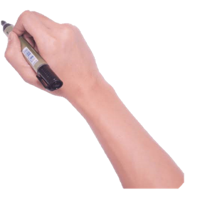
আজকের ক্লাশে সবাইকে
স্বাগতম

Slide 2
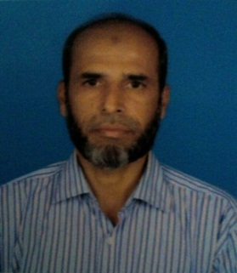
পরিচিতি
শিক্ষক পরিচিতি
পাঠ পরিচিতি
আবু আহসান
বি.এস.এস;বি.এড
সিনিয়র শিক্ষক
আলহাজ্ব কাজী দিদার বক্স ইসলামিয়া দাখিল মাদ্রাসা
ছয়গাঁও,ভেদরগঞ্জ,শরীয়তপুর ।
শ্রেণি –দশম
বিষয় – বাংলা সাহিত্য
পাঠের বিষয় – কবিতা
সময় – ৪৫মিনিট
তারিখ - /৬/২০২১ খ্রি.

Slide 3
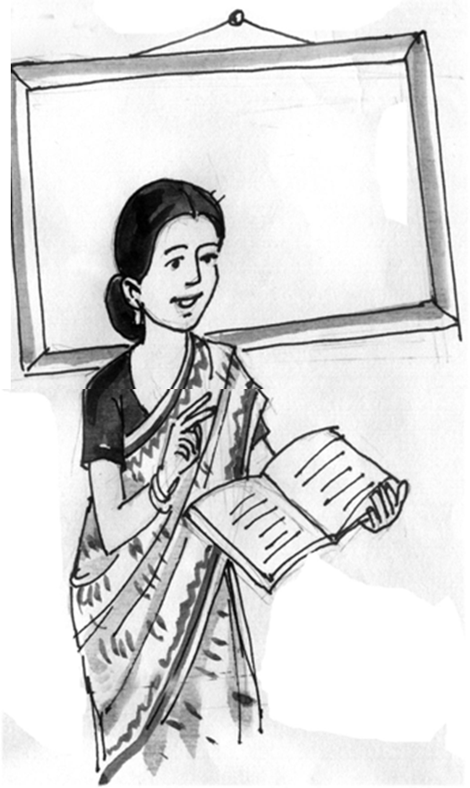
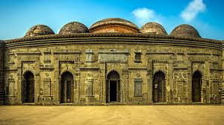
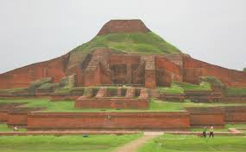
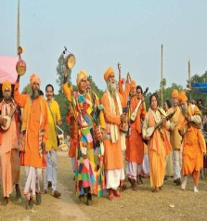
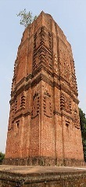
শ্রেণি – দশম
বিষয় – বাংলা সাহিত্য
পাঠের বিষয় –কবিতা
ছবি দেখ এবংনিচের প্রশ্নের উত্তর দেয়ার চেষ্টা কর
প্রশ্ন -১ :বরেন্দ্রভুম সোনা মসজিদ কেথায় অবস্থিত ?
প্রশ্ন -২ : পাহাড়পুরের বৌদ্ধবিহার কে আবিস্কার করেন ?
প্রশ্ন -৩:আউল-বাউল মাটির দেউল থেকে”-
এর পরের চরণটি কী ?
প্রশ্ন -৪: কোন কবিতা থেকে প্রশ্নগুলো করা হয়েছে ? কবির নাম কি ?
Notes:
উপরের তিনটি ছবির উপর ধারাবাহিকভারে ক্লিক করলে তিনটি পশ্ন এবং বইয়ের উপর ক্লিক করলে চার নং প্রশ্ন আসবে ।

Slide 4
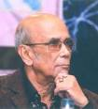
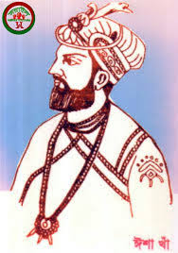
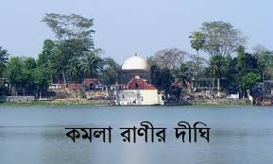
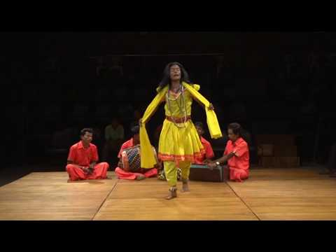
তাহলে,আজ আমরা কবি ‘সৈয়দ শামসুল হক ’এর ‘আমার পরিচয়’ কবিতার ১৩ নং চরণ থেকে ক্লাশ শুরু করি।
শ্রেণি – দশম
বিষয় – বাংলা সাহিত্য
পাঠের বিষয় –কবিতা
আজকের পাঠ
আমি তো এসেছি সার্বভৌম বারোভূঁইয়ার থেকে ।
আমি তো এসেছি ‘কমলার দীঘি’,’মহুয়ার পালা’ থেকে ।
মহুয়ার পালা

Slide 5
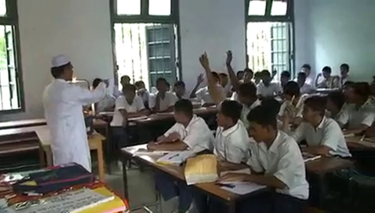
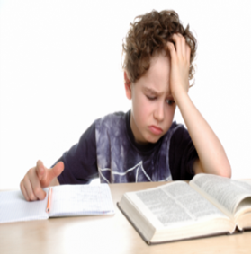
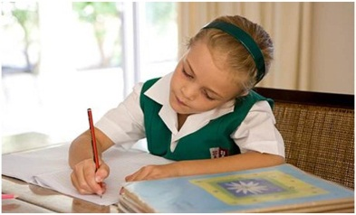
আজকের পাঠ শেষে শিক্ষার্থীরা ----
শিখণফল
১। প্রমিত উচ্চারণে পঠিতাংশ আবৃতি করতে পারবে ।
২। আজকের পাঠের বিভিন্ন শব্দের অর্থ বলতে পারবে ।
৩। বিভিন্ন চরণের ব্যাখ্যা করতে পারবে ।
৪। আজকের পঠিতাংশের মূলভাব লিখতে পারবে ।
Notes:
ছবির উপর ক্লিক করলে অর্জিত শিখণফল পাওয়া যাবে

Slide 6
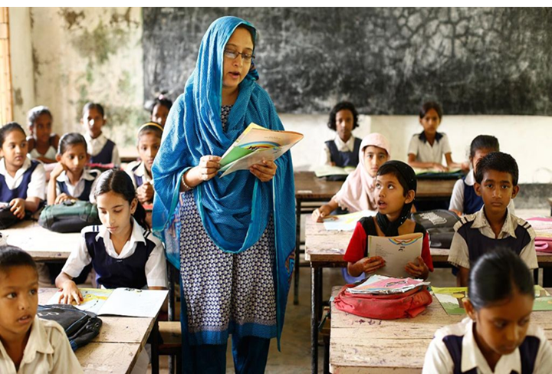
আদর্শ পাঠ
আমি তো এসেছি সার্বভৌম বারোভূঁইয়ার থেকে ।
আমি তো এসেছি ‘কমলার দীঘি’,’মহুয়ার পালা’ থেকে
আমি তো এসেছি তিতুমীর আর হাজী শরিয়ত থেকে ।
আমি তো এসেছি গীতাঞ্জলি ও অগ্নিবীণার থেকে ।
এসেছি বাঙালি ক্ষুদিরাম আর সূর্য সেনের থেকে ।
এসেছি বাঙালি জয়নুল আর অবন ঠাকুর থেকে ।
এসেছি বাঙালি রাষ্ট্রভাষার লাল রাজপথ থেকে ।
এসেছি বাঙালি বঙ্গবন্ধু শেখ মুজিবুর থেকে ।

Slide 7
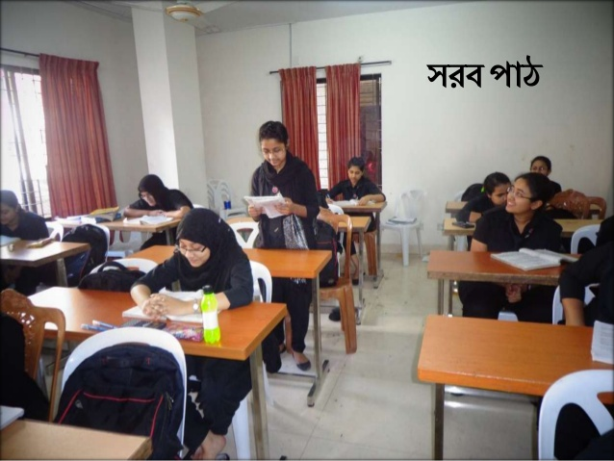
শিক্ষার্থীর পাঠ
শিক্ষার্থীদের পাঠ
আমি যে এসেছি জয়বাংলার বজ্রকন্ঠ থেকে ।
আমি যে এসেছি একাত্তরের মুক্তিযুদ্ধ থেকে ।
এসেছি আমার পেছনে হাজার চরণচিহ্ন ফেলে ।
শুধাও আমাকে ‘এতদুর তুমি কোন প্রেরণায় এলে ?’
তবে তুমি বুঝি বাঙালি জাতির বীজমন্ত্রটি শোন নাই –
’সবার উপরে মানুষ সত্য,তাহার উপরে নাই ।’
একসাথে আছি,একসাথে বাঁচি,আজও একসাথে থাকবই –
সব বিভেদের রেখা মুছে দিয়ে সাম্যের ছবি আঁকবই ।

Slide 8
পাঠ বিশ্লেষণ
আমি তো এসেছি সার্বভৌম বারোভূঁইয়ার থেকে ।
আমি তো এসেছি ‘কমলার দীঘি’,’মহুয়ার পালা’ থেকে ।
মহুয়ার পালা

Slide 9
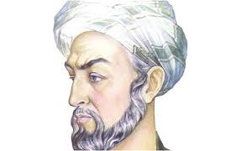
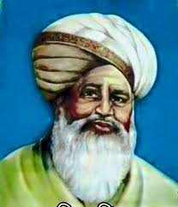
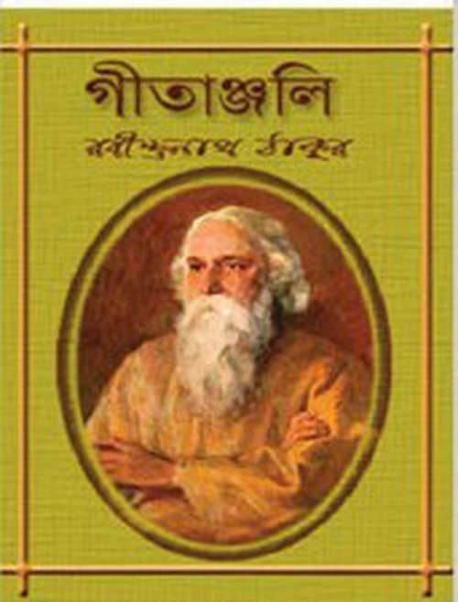
পাঠ বিশ্লেষণ
আমি তো এসেছি তিতুমীর আর হাজী শরিয়ত থেকে ।
আমি তো এসেছি গীতাঞ্জলি ও অগ্নিবীণার থেকে ।
তিতুমীর
শরিয়তউল্লাহ

Slide 10
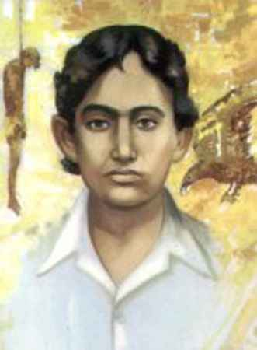
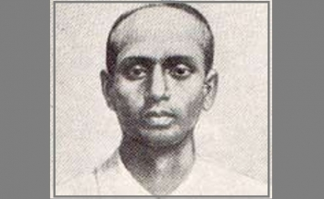
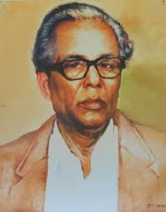
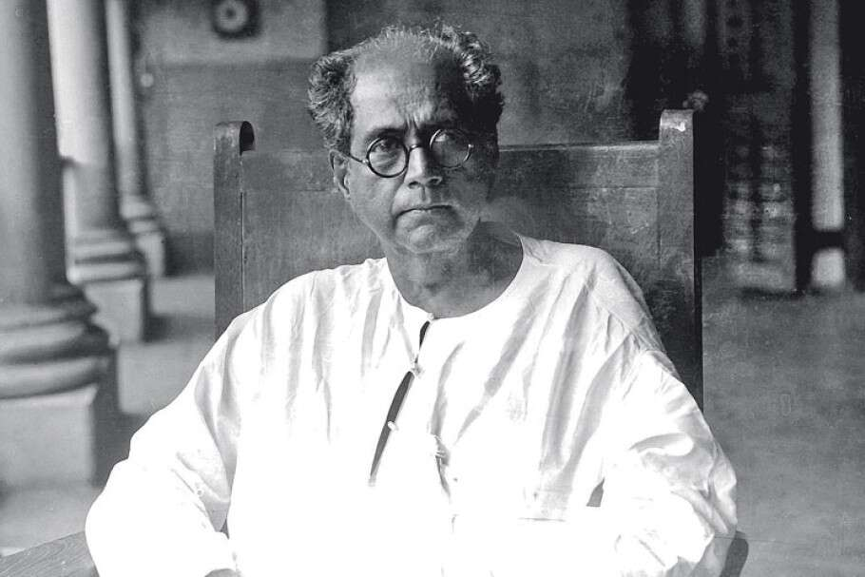
পাঠ বিশ্লেষণ
এসেছি বাঙালি ক্ষুদিরাম আর সূর্য সেনের থেকে ।
এসেছি বাঙালি জয়নুল আর অবন ঠাকুর থেকে ।
ক্ষুদিরাম বসু
সূর্য সেন
জয়নুল আবেদিন
অবন ঠাকুর

Slide 11
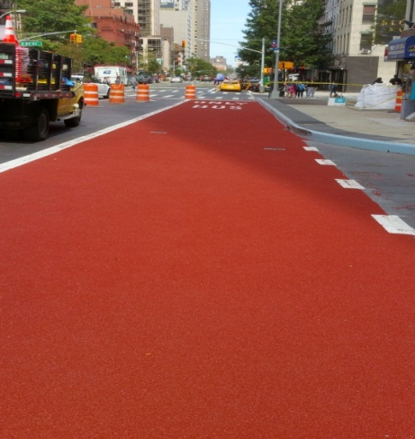
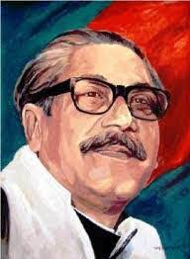
পাঠ বিশ্লেষণ
এসেছি বাঙালি রাষ্ট্রভাষার লাল রাজপথ থেকে ।
এসেছি বাঙালি বঙ্গবন্ধু শেখ মুজিবুর থেকে ।

Slide 12
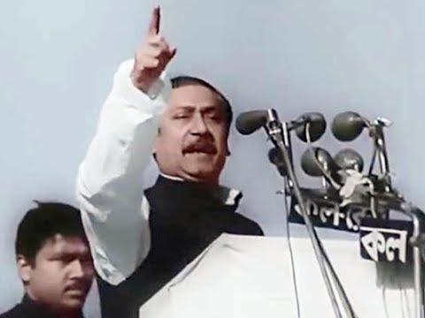
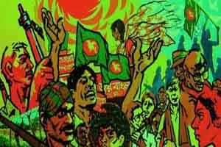
পাঠ বিশ্লেষণ
আমি যে এসেছি জয়বাংলার বজ্রকন্ঠ থেকে ।
আমি যে এসেছি একাত্তরের মুক্তিযুদ্ধ থেকে ।

Slide 13
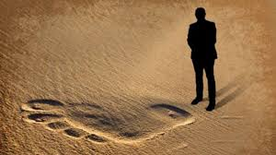
পাঠ বিশ্লেষণ
এসেছি আমার পেছনে হাজার চরণচিহ্ন ফেলে ।
শুধাও আমাকে ‘এতদুর তুমি কোন প্রেরণায় এলে ?’

Slide 14
পাঠ বিশ্লেষণ
তবে তুমি বুঝি বাঙালি জাতির বীজমন্ত্রটি শোন নাই –
’সবার উপরে মানুষ সত্য,তাহার উপরে নাই ।’

Slide 15
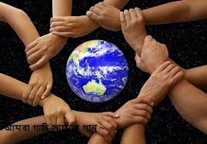
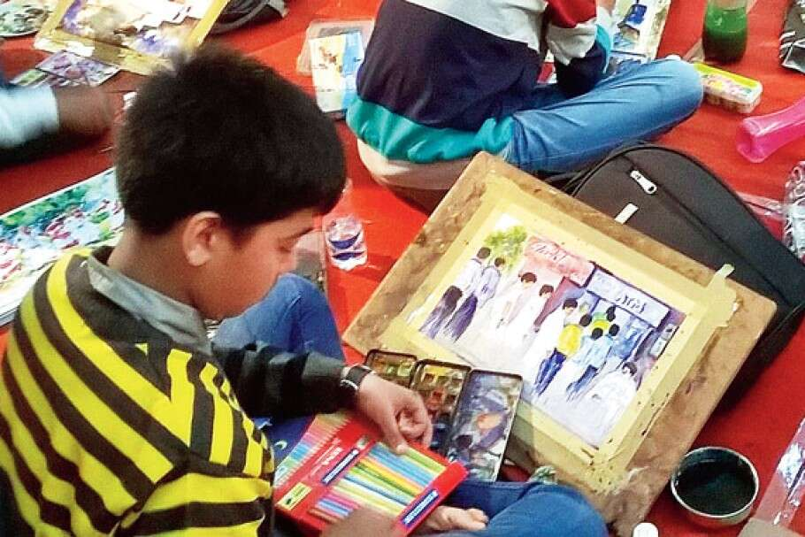
পাঠ বিশ্লেষণ
একসাথে আছি,একসাথে বাঁচি,আজও একসাথে থাকবই –
সব বিভেদের রেখা মুছে দিয়ে সাম্যের ছবি আঁকবই ।

Slide 16
মুল শব্দ
নতুন শব্দের অর্থ
১)গীতাঞ্জলি
২)অগ্নিবীণা
৩)বজ্রকন্ঠ
৪)চরণচিহ্ন
৫)প্রেরণা
৬)বীজমন্ত্র
৭)বিভেদ
৮)রেখা
৯)সাম্য
অর্থ
১)কবি রবিন্দ্রনাথ ঠাকুরের একটি বিখ্যাত কাব্যগ্রন্থ ।
২)কবি কাজী নজরুল ইসলামের একটি বিখ্যাত কাব্যগ্রন্থ ।
৩) বজ্রের শব্দের সঙ্গে তুলনীয় গম্ভীর ও জোরালো কন্ঠ।
৪)পদচ্ছাপ,পদরেখা
৫) উৎসাহ উদ্দিপনা সঞ্চার ।
৬) মূলমন্ত্র ।
৭) মনোমালিন্য ।
৮)চিহ্ন,দাগ ।
৯)সমতা,সাদৃশ্য ।
Notes:
বই এর উপর ক্লিক করলে মূল শব্দ আসবে এবং মুল শব্দের উপর ক্লিক করলে অর্থ আসবে।

Slide 17
কঠিণ শব্দ
কঠিণ শব্দের উচ্চারাণ
বজ্রকণ্ঠ
মন্ত্র
বঙ্গবন্ধু
মুক্তিযুদ্ধ
অঞ্জলি
অগ্নি
রাষ্ট্র
মহুয়া
প্রেরণা
উচ্চারিত শব্দ
বজ্ রোকন্ ঠো
মন্ ত্রো
বঙ্ গোবোন্ ধু
মুক্ তিযুদ্ ধো
অন্ জোলি
ওগনি
রাশ্ টো
মোহুয়া
প্রেরোনা
Notes:
বই এর উপর ক্লিক করলে কঠিণ শব্দ আসবে এবং কঠিণ শব্দের উপর ক্লিক করলে উচ্চারণ আসবে।

Slide 18
একক কাজ
নিচের প্রশ্নগুলো উত্তর নিজ নিজ খাতায় লিখ ।
১) বজ্রকণ্ঠ অর্থ কী ?
২) বাঙালির বীজমন্ত্র কী ?
৩) বারভুইয়াদের মধ্যে একজনের নাম লিখ ।
৪) জয়নুল আবেদিন কে ছিলেন ?
Notes:
ছবির উপর ক্লিক করে প্রশ্ন আনব ।

Slide 19
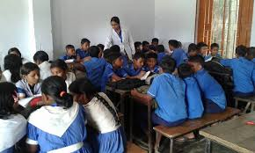
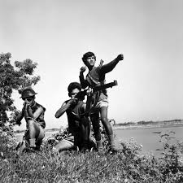
দলগত কাজ
প্রশ্ন:-প্রদর্শিত চিত্রে “আমার পরিচয় “কবিতার সংগ্রামী চেতনাকে নির্দেশ করে – মন্তব্যটি যাচাই কর।
Notes:
নিচের ছবিতে ক্লিক করে প্রশ্ন আনব ।

Slide 20
প্রশ্ন:-তিতুমীর কত সালে জন্মগ্রহণ করেন?
উত্তর:- ১৭৮২ সালে ।
উত্তর:-হাজী শরীয়তউল্লাহ।
উত্তর:- মাষ্টার দ্যা ।
উত্তর:-১৯০৮ সালে ।
উত্তর:- মীর নিসার আলী।
মূল্যায়ণ
প্রশ্ন:- ফরায়েজি আন্দোলনের নেতা কে?
প্রশ্ন:- সূর্যসেনকে কী বলে ডাকা হয় ?
প্রশ্ন:- ক্ষুদিরামকে ফাঁসি দেওয়া হয় কত সালে?
প্রশ্ন:- তিতুমীরের আসল নাম কী?
Notes:
বই এর উপর ক্লিক করলে প্রশ্ন আসবে এবং প্রশ্নের উপর ক্লিক করলে উত্তর আসবে।

Slide 21
প্রশ্ন:- জয়নুল আবেদিন কী হিসেবে খ্যাত?
উত্তর:- শিল্পাচার্য
উত্তর:- মহুয়ার পালা
উত্তর:- হাজী শরীয়তউল্লাহ
উত্তর:- জয়বাংলা
উত্তর:- ১৯২০সালে
মূল্যায়ণ
প্রশ্ন:- এ কবিতায় কোন লোককাহিনির উল্লেখ আছে?
প্রশ্ন:- ওহাবী আন্দোলনের সাথে যুক্ত ছিলেন কে?
প্রশ্ন:-মুক্তিযু্দ্ধের সময়ে জাতীয় স্লোগান কী?
প্রশ্ন:- বঙ্গবন্ধু কত সালে জন্মগ্রহণ করেন?
Notes:
বই এর উপর ক্লিক করলে প্রশ্ন আসবে এবং প্রশ্নের উপর ক্লিক করলে উত্তর আসবে।

Slide 22
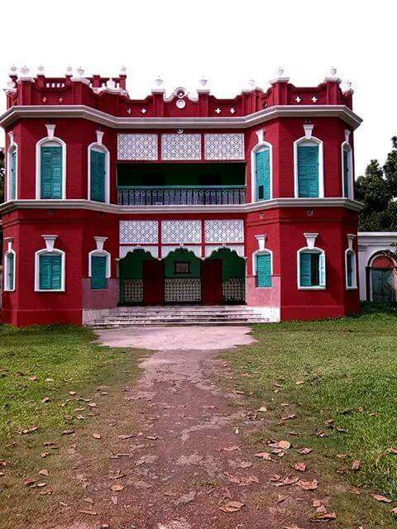
বাড়ির কাজ
প্রশ্ন:- বাঙালি জাতির বীজমন্ত্রটি বিশ্লেষণ কর ।
Notes:
বাড়ির কাজ লেখার উপর ক্লিক করে প্রশ্ন আনব ।

Slide 23
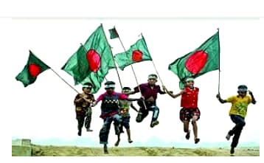
ধন্যবাদ
Notes:
বোর্ড মুছে/পরিস্কার করে ধন্যবাদ দেয়া হয়েছে ।

